Slide 1
La statuaire antique pour les nuls
Comment reconnaître :

Slide 2
1. Une statue archaïque ?
VIII-VI siècle avant JC
Statues grecques, influencées par les Egyptiens
Peu de détails / simplicité / proportions non respectées / visage hiératique
Le « KOUROS » / la « KORÊ »

Slide 3
2. Une statue classique ?
V-IV siècle avant JC (+ copies romaines)
Pose naturelle / appui sur une jambe (= « contrapposto)
Beauté idéale (pas réaliste)
Le « canon » (proportions calculées)
Nudité / drapé
Regard neutre

Slide 4
3. Une statue hellénistique ?
III siècle … avant JC (+ copies romaines)
Statues réalistes / sujet ordinaire
Mouvements / sentiments
Recherche du détail
Seul / groupe

Slide 5
Maintenant un petit quizz :
A vous de deviner si ces statues sont archaïques, classiques ou hellénistiques.

Slide 6
C’est parti !

Slide 8
Vous avez sans doute devinez qu’elle était hellénistique.

Slide 9
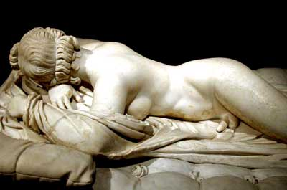

Slide 10
Celle-ci aussi est hellénistique.

Slide 12
Un kouros archaïque.
N’est-il pas charmant ?

Slide 14
Celle-là est classique.
Tant de joie dans ce regard.

Slide 16
Encore une hellénistique.
A croire que les premières les aiment bien.

Slide 18
Et une dernière hellénistique.
Comme quoi ils les aiment vraiment.

